Slide 1
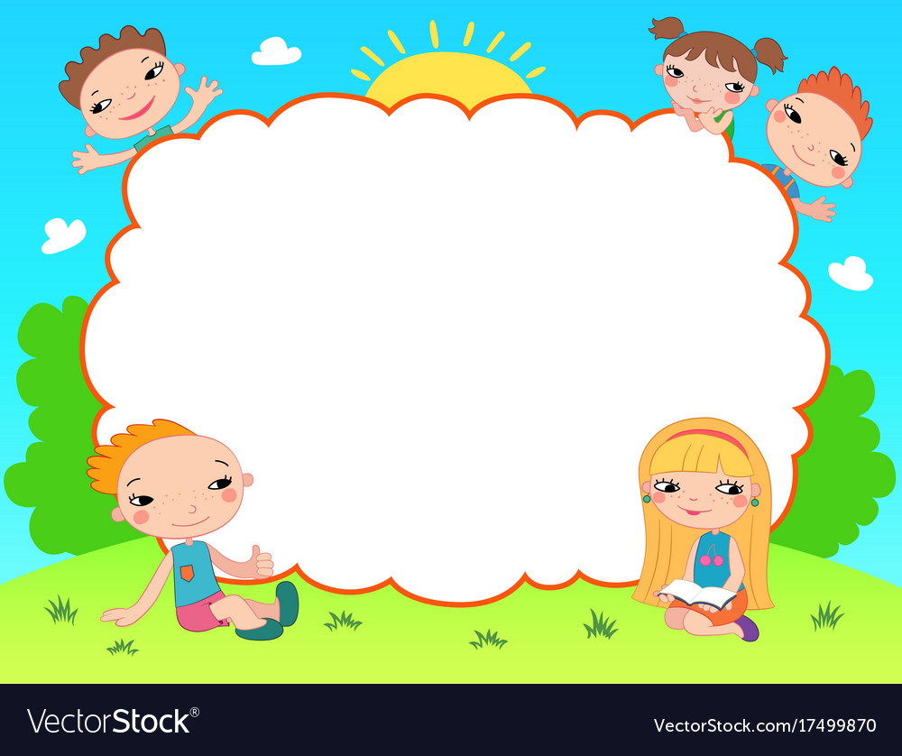

Chào mừng các con đến với tiết học Tiếng Việt - Lớp 2
Sách Kết nối tri thức với cuộc sống

Slide 2


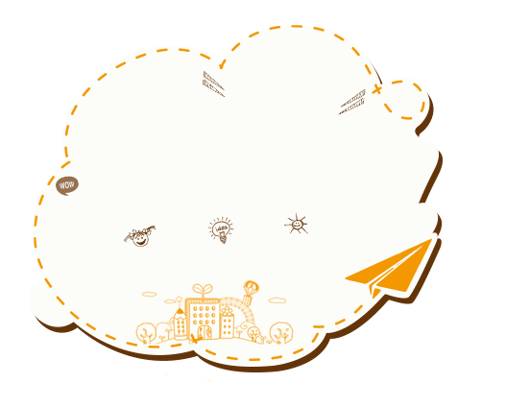

Khởi động

Slide 3



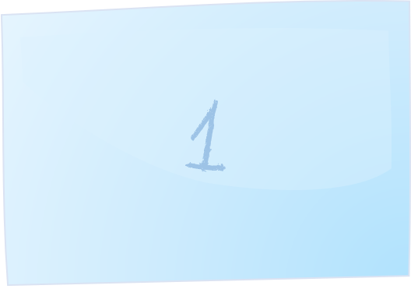



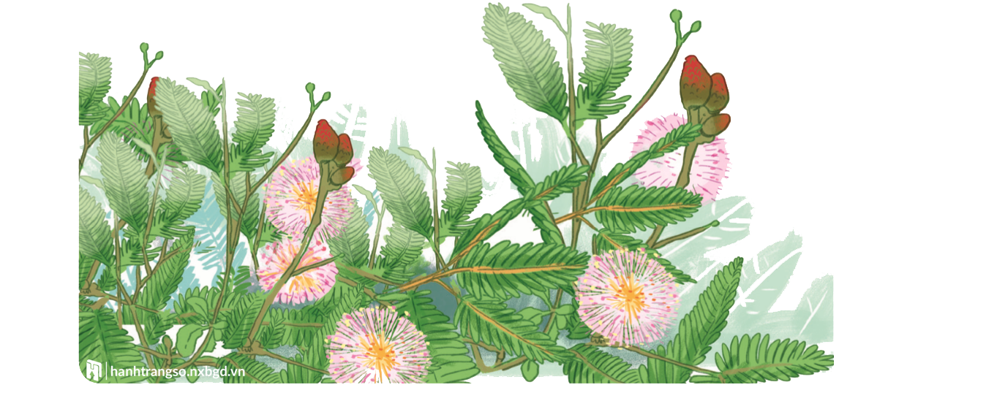








Đến bài mới

Slide 4

Cây gì có tên người cười,
Hễ ai chạm phải đang tươi héo liền
- Là cây gì?
Đáp án: Cây xấu hổ

Slide 5
Lúng túng là gì?
A. Không biết nói hoặc làm thế nào
B. Tiếp tục làm việc đã định mà không nản lòng

Slide 6
Cái gì 1 cặp song sinh.
Long lanh sáng tỏ để nhìn xung quanh?
- Là gì?
Đáp án: Đôi mắt

Slide 7
Lúc vươn cổ
Lúc rụt đầu
Hễ đi đâu
Cõng nhà đi đó.
(Là con gì?
Đáp án: Con rùa

Slide 8



Bài 7: Cây xấu hổ
Giáo viên…………

Slide 9
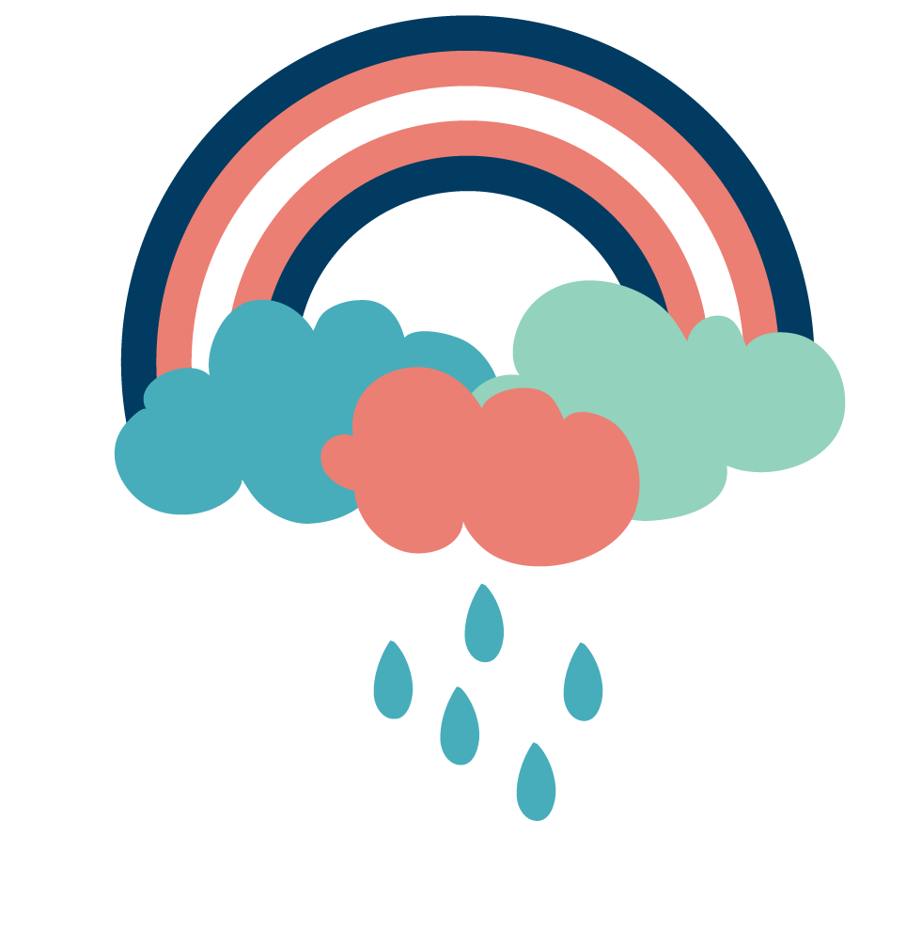
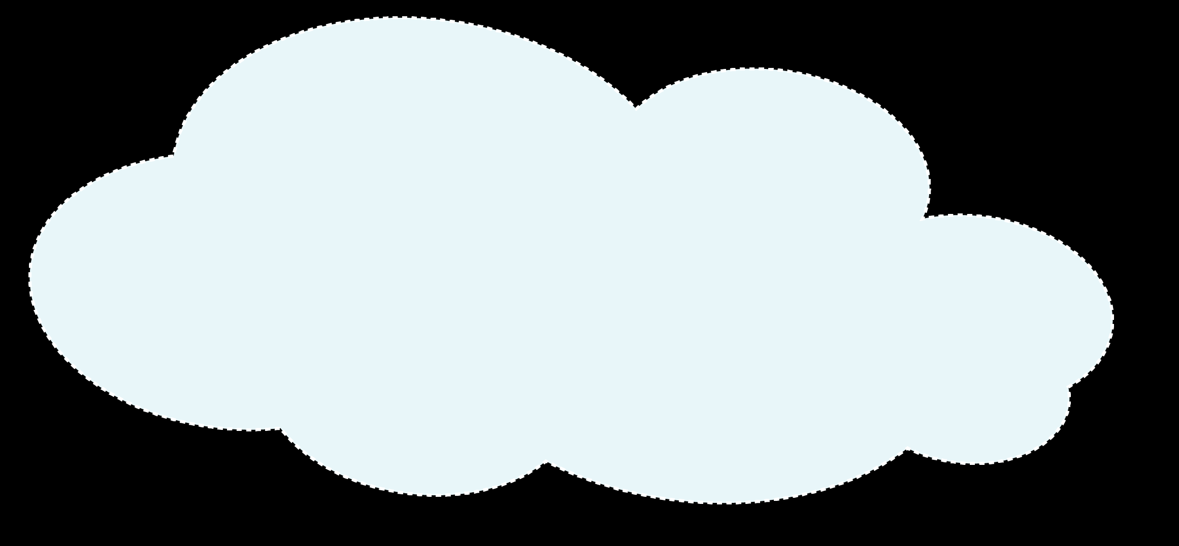

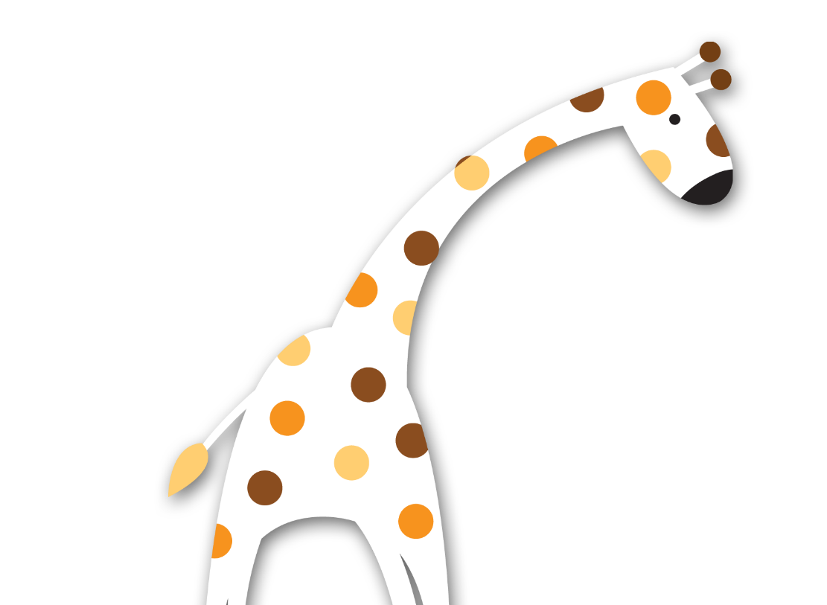

Tiết 1 + 2
Notes:
Bài giảng thiết kế bởi: Hương Thảo - tranthao121006@gmail.com

Slide 10







Mục tiêu bài học
1
Đọc đúng các tiếng trong bài.
Đọc đúng lời người kể chuyện trong bài Cây xấu hổ
2
Nhận biết được đặc điểm của cây xấu hổ qua bài đọc và tranh minh hoạ
3

Slide 11

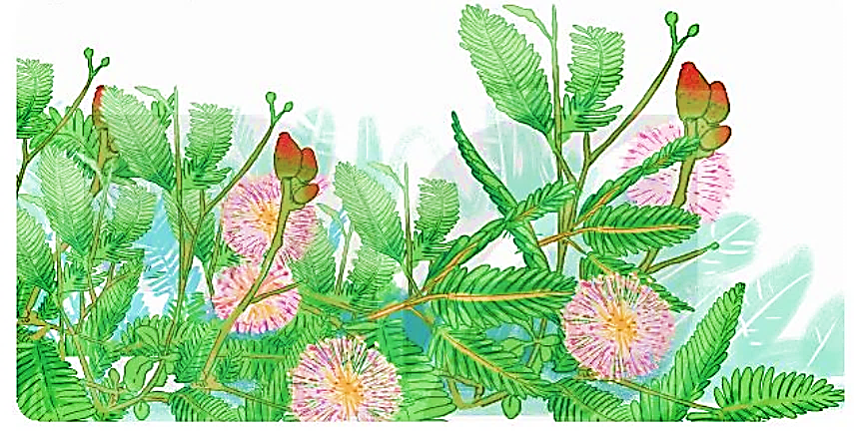
1. Em biết gì về loài cây trong tranh?
2. Dựa vào tên bài đọc và tranh minh họa, em thử đoán xem loài cây này có gì đặc biệt?

Slide 12



Đọc mẫu
Cây xấu hổ
Bỗng dưng, gió ào ào nổi lên. Có tiếng động gì lạ lắm. Những chiếc lá khô lạt xạt lướt trên cỏ. Cây xấu hổ co rúm mình lại.
Nó bỗng thấy xung quanh xôn xao. Nó hé mắt nhìn: không có gì lạ cả. Bấy giờ, nó mới mở bừng những con mắt lá. Quả nhiên, không có gì lạ thật.
Nhưng những cây cỏ xung quanh vẫn cứ xôn xao. Thì ra, vừa có một con chim xanh biếc, toàn thân lóng lánh như tự tỏa sáng không biết từ đâu bay tới. Chim đậu một thoáng trên cành thanh mai rồi lại vội bay đi. Các cây cỏ xuýt xoa: biết bao nhiêu con chim đã bay qua đây, chưa có con nào đẹp đến thế.
Càng nghe bạn bè trầm trồ, cây xấu hổ càng tiếc. Không biết bao giờ con chim xanh ấy quay trở lại?
(Theo Trần Hoài Dương)

Slide 13
Cây xấu hổ
1
Bỗng dưng, gió ào ào nổi lên. Có tiếng động gì lạ lắm. Những chiếc lá khô lạt xạt lướt trên cỏ. Cây xấu hổ co rúm mình lại.
Nó bỗng thấy xung quanh xôn xao. Nó hé mắt nhìn: không có gì lạ cả. Bấy giờ, nó mới mở bừng những con mắt lá. Quả nhiên, không có gì lạ thật.
Nhưng những cây cỏ xung quanh vẫn cứ xôn xao. Thì ra, vừa có một con chim xanh biếc, toàn thân lóng lánh như tự tỏa sáng không biết từ đâu bay tới. Chim đậu một thoáng trên cành thanh mai rồi lại vội bay đi. Các cây cỏ xuýt xoa: biết bao nhiêu con chim đã bay qua đây, chưa có con nào đẹp đến thế.
Càng nghe bạn bè trầm trồ, cây xấu hổ càng tiếc. Không biết bao giờ con chim xanh ấy quay trở lại?
(Theo Trần Hoài Dương)
2
3
Đọc nối tiếp đoạn
Bài đọc chia làm mấy đoạn?

Slide 14


Luyện đọc từ khó
lạt xạt
co rúm
xuýt xoa
trầm trồ

Slide 15
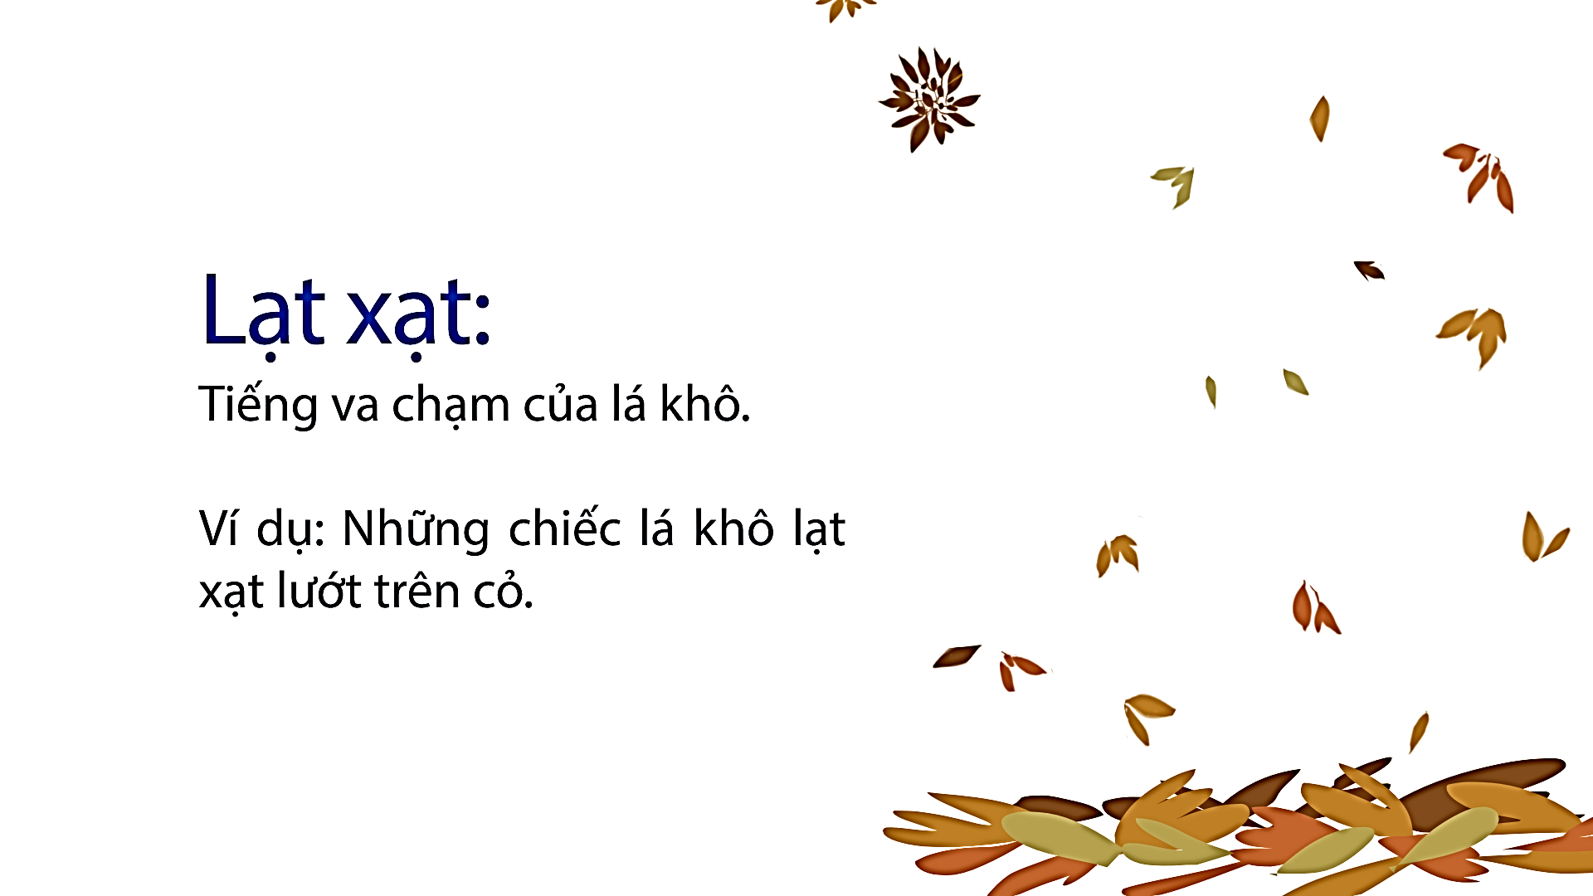

Slide 16
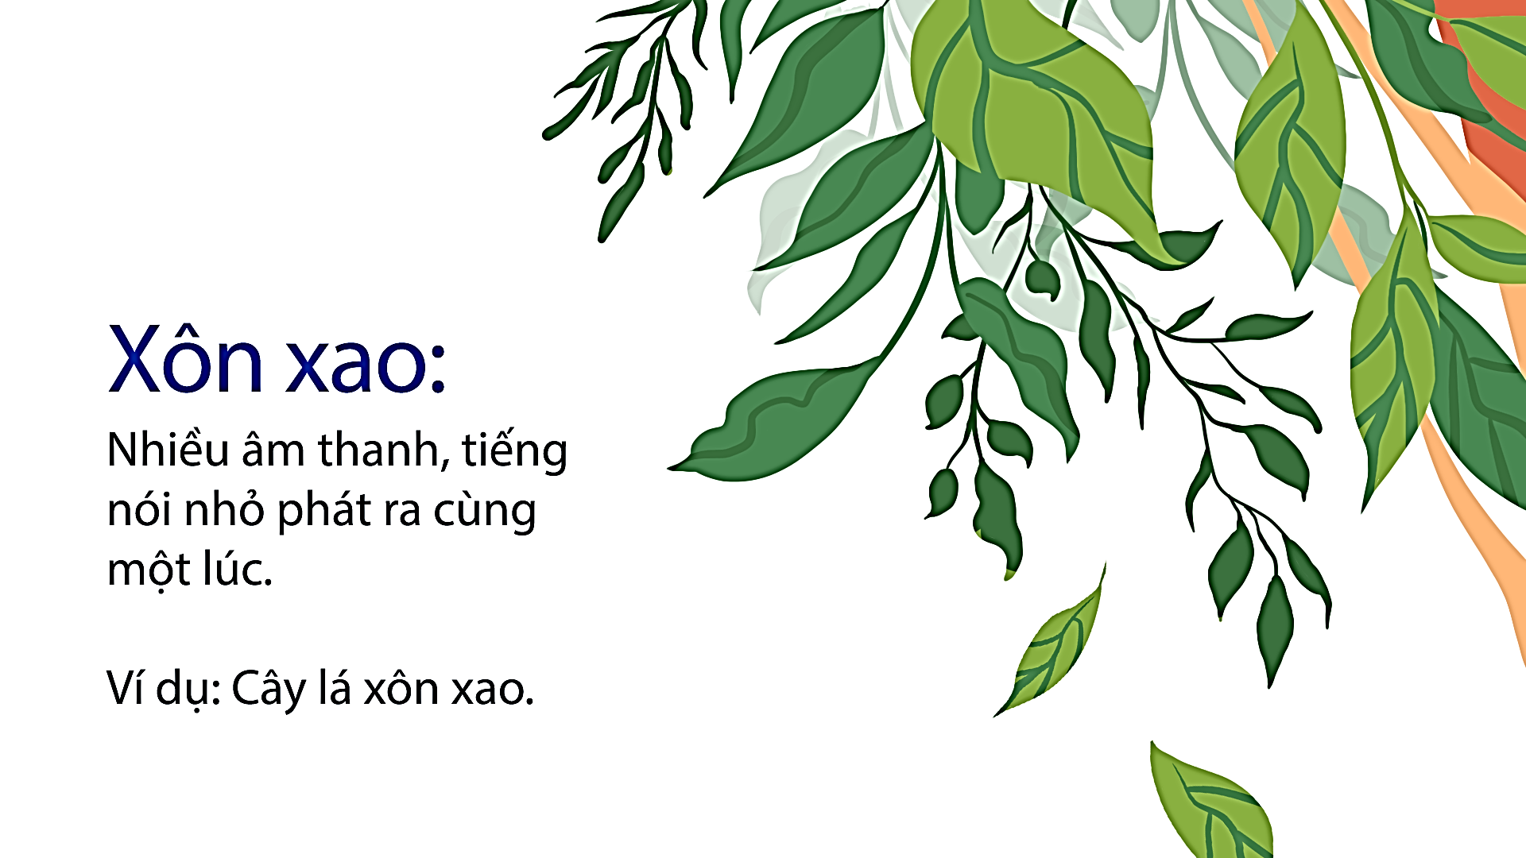

Slide 17
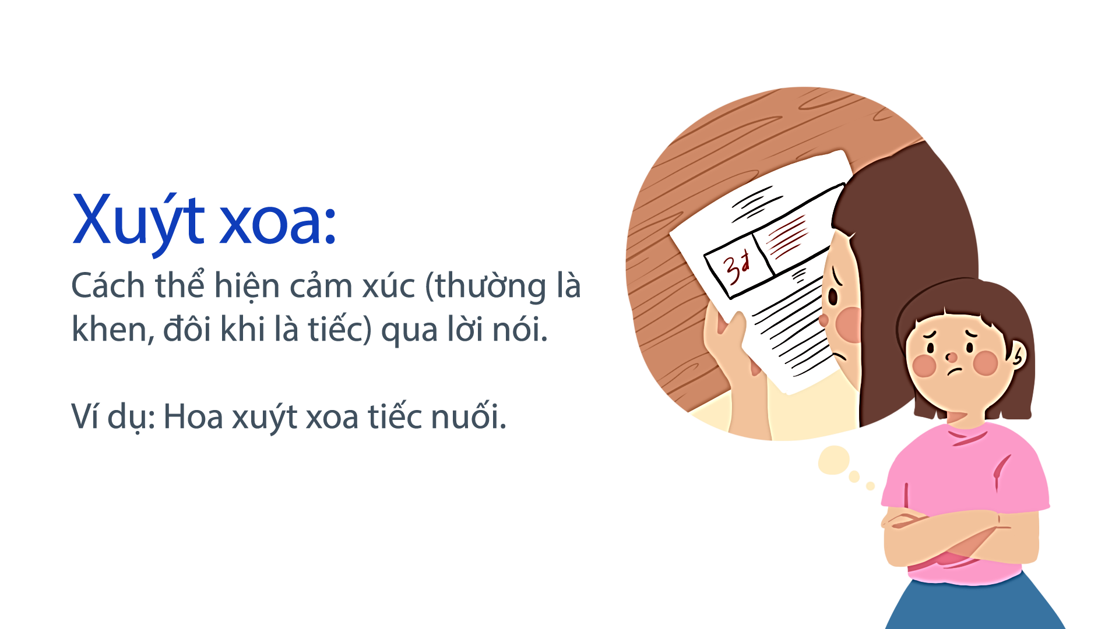

Slide 18
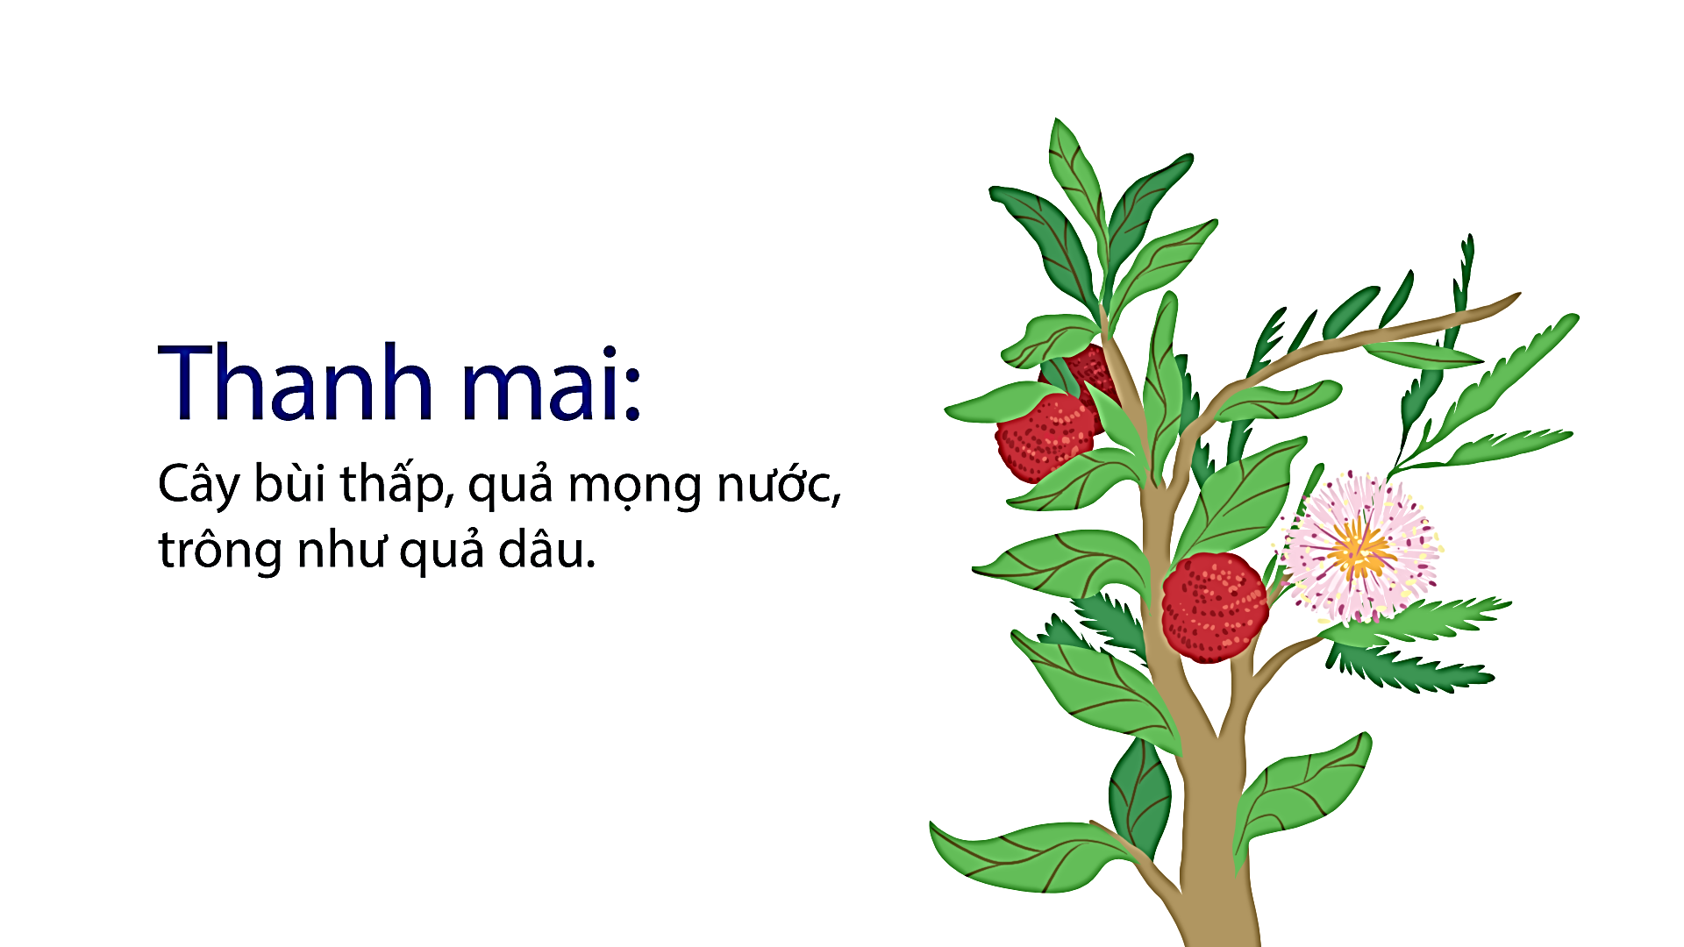

Slide 19
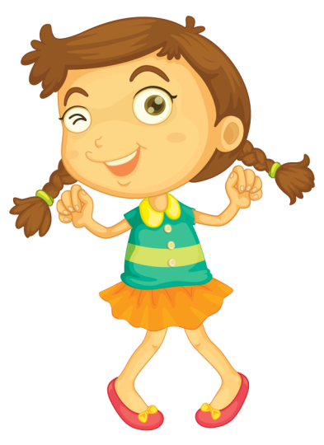


Luyện đọc câu dài
Thì ra, vừa có một con chim xanh biếc, toàn thân lóng lánh như tự toả sáng không biết từ đâu bay tới.
Notes:
Bài giảng thiết kế bởi: Hương Thảo - tranthao121006@gmail.com

Slide 20
Cây xấu hổ
Bỗng dưng, gió ào ào nổi lên. Có tiếng động gì lạ lắm. Những chiếc lá khô lạt xạt lướt trên cỏ. Cây xấu hổ co rúm mình lại.
Nó bỗng thấy xung quanh xôn xao. Nó hé mắt nhìn: không có gì lạ cả. Bấy giờ, nó mới mở bừng những con mắt lá. Quả nhiên, không có gì lạ thật.
Nhưng những cây cỏ xung quanh vẫn cứ xôn xao. Thì ra, vừa có một con chim xanh biếc, toàn thân lóng lánh như tự tỏa sáng không biết từ đâu bay tới. Chim đậu một thoáng trên cành thanh mai rồi lại vội bay đi. Các cây cỏ xuýt xoa: biết bao nhiêu con chim đã bay qua đây, chưa có con nào đẹp đến thế.
Càng nghe bạn bè trầm trồ, cây xấu hổ càng tiếc. Không biết bao giờ con chim xanh ấy quay trở lại?
(Theo Trần Hoài Dương)
1
2
3
Đọc theo nhóm

Slide 21
Cây xấu hổ
Bỗng dưng, gió ào ào nổi lên. Có tiếng động gì lạ lắm. Những chiếc lá khô lạt xạt lướt trên cỏ. Cây xấu hổ co rúm mình lại.
Nó bỗng thấy xung quanh xôn xao. Nó hé mắt nhìn: không có gì lạ cả. Bấy giờ, nó mới mở bừng những con mắt lá. Quả nhiên, không có gì lạ thật.
Nhưng những cây cỏ xung quanh vẫn cứ xôn xao. Thì ra, vừa có một con chim xanh biếc, toàn thân lóng lánh như tự tỏa sáng không biết từ đâu bay tới. Chim đậu một thoáng trên cành thanh mai rồi lại vội bay đi. Các cây cỏ xuýt xoa: biết bao nhiêu con chim đã bay qua đây, chưa có con nào đẹp đến thế.
Càng nghe bạn bè trầm trồ, cây xấu hổ càng tiếc. Không biết bao giờ con chim xanh ấy quay trở lại?
(Theo Trần Hoài Dương)
Đọc toàn bài

Slide 22

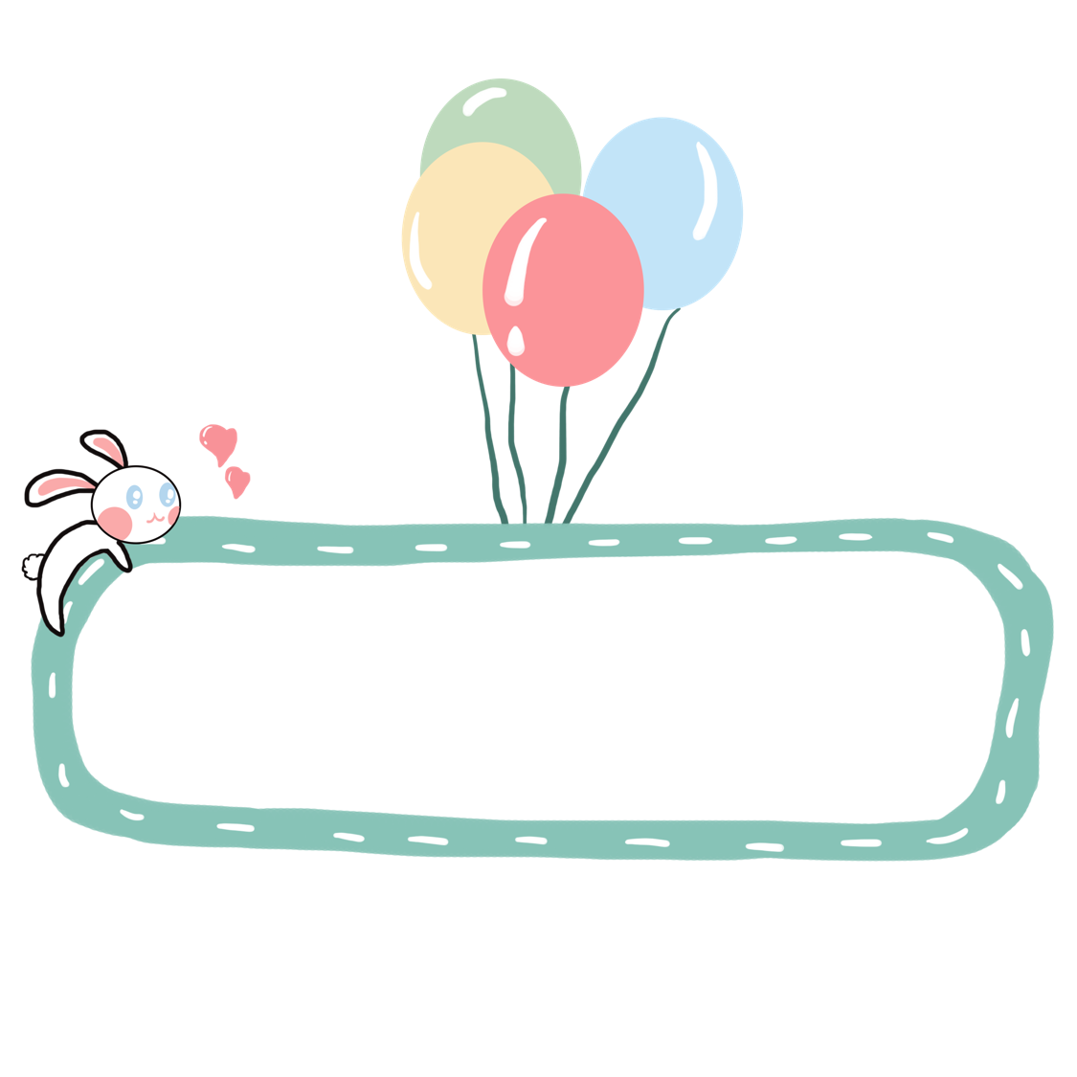


Trả lời câu hỏi

Slide 23
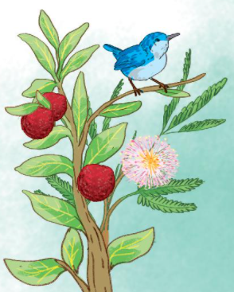
1. Nghe tiếng động lạ, cây xấu hổ đã làm gì?
→ Nghe tiếng động lạ, cây xấu hổ đã co rúm mình lại.
2. Cây cỏ xung quanh xôn xao về chuyện gì?
→ Cây cỏ xung quanh xôn xao chuyện một con chim xanh biếc, toàn thân lóng lánh không biết từ đâu bay tới rồi lại vội bay đi ngay.

Slide 24


3. Cây xấu hổ tiếc nuối điều gì?
→ Cây xấu hổ tiếc nuối vì do nhút nhát đã nhắm mắt lại khi nghe tiếng động lạ, không được nhìn thấy con chim xanh xinh đẹp kia.
Theo em, để không phải tiếc như vậy, cây xấu hổ nên làm gì?
→ Cây xấu hổ cần tự tin, mạnh mẽ hơn để không bỏ lỡ những cảnh đẹp.

Slide 25
4. Câu văn nào cho biết cây xấu hổ rất mong con chim xanh quay trở lại?
Nhưng những cây cỏ xung quanh vẫn cứ xôn xao. Thì ra, vừa có một con chim xanh biếc, toàn thân lóng lánh như tự tỏa sáng không biết từ đâu bay tới. Chim đậu một thoáng trên cành thanh mai rồi lại vội bay đi. Các cây cỏ xuýt xoa: biết bao nhiêu con chim đã bay qua đây, chưa có con nào đẹp đến thế. Càng nghe bạn bè trầm trồ, cây xấu hổ
càng tiếc. Không biết bao giờ con chim xanh ấy quay trở lại.

Slide 26
Cây xấu hổ
Bỗng dưng, gió ào ào nổi lên. Có tiếng động gì lạ lắm. Những chiếc lá khô lạt xạt lướt trên cỏ. Cây xấu hổ co rúm mình lại.
Nó bỗng thấy xung quanh xôn xao. Nó hé mắt nhìn: không có gì lạ cả. Bấy giờ, nó mới mở bừng những con mắt lá. Quả nhiên, không có gì lạ thật.
Nhưng những cây cỏ xung quanh vẫn cứ xôn xao. Thì ra, vừa có một con chim xanh biếc, toàn thân lóng lánh như tự tỏa sáng không biết từ đâu bay tới. Chim đậu một thoáng trên cành thanh mai rồi lại vội bay đi. Các cây cỏ xuýt xoa: biết bao nhiêu con chim đã bay qua đây, chưa có con nào đẹp đến thế.
Càng nghe bạn bè trầm trồ, cây xấu hổ càng tiếc. Không biết bao giờ con chim xanh ấy quay trở lại.
(Theo Trần Hoài Dương)
Đọc lại toàn bài

Slide 27
Luyện tập

Slide 28
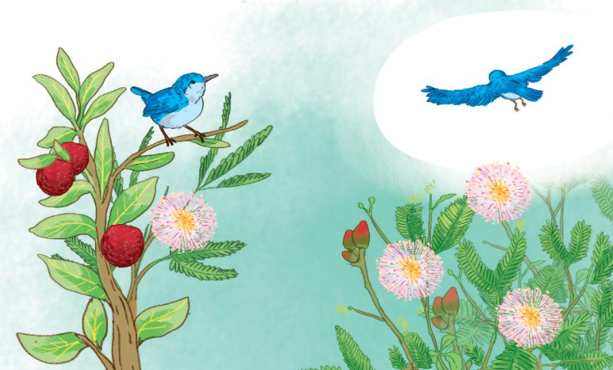
1. Những từ ngữ nào sau đây chỉ đặc điểm?
2. Nói tiếp lời của cây xấu hổ:
Mình rất tiếc vì đã quá nhút nhát nên đã nhắm mắt lại, không nhìn thấy con chim xanh xinh đẹp ấy.
Mình rất tiếc ...

Slide 29

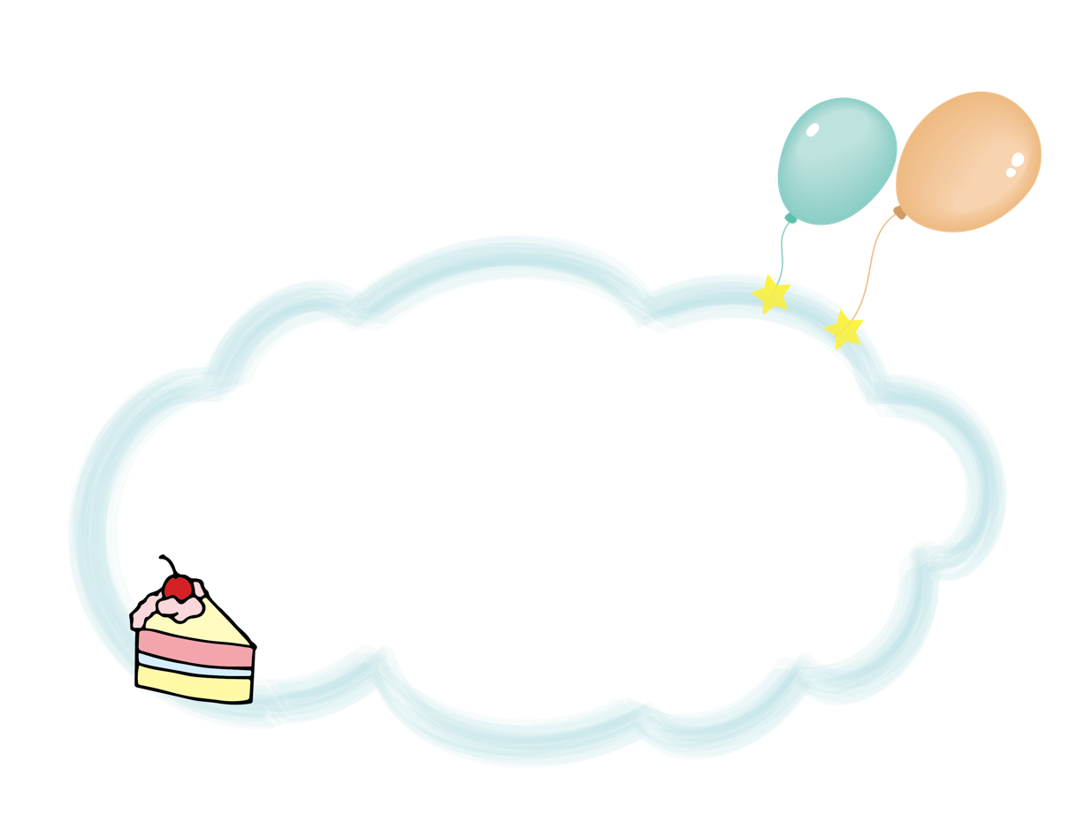

Củng cố bài học

